Slide 1
Тема: Загальні основи дошкільної дидактики
Лекція № 9
Викладач освітньої компоненти
Олена АНІСІМОВА

Slide 2
Розвиток вітчизняної та зарубіжної теорії дошкільного навчання.
Процес навчання, його своєрідність у дошкільному віці.
Компоненти навчальної діяльності дошкільників.
Навчальні уміння та навички дошкільників.
Головні протиріччя навчального процесу дошкільників.
Державні програми навчання і виховання дітей дошкільного віку.
План лекції:

Slide 3
1. Розвиток вітчизняної та зарубіжної теорії дошкільного навчання

Slide 4
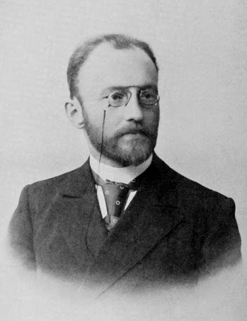
У праці «Експериментальна дидактика» видатний німецький педагог Вільгельм Август Лай (1862 — 1926) розглядав дитину як активний елемент соціального й біологічного середовища, діяльність якої слід організовувати з урахуванням психологічних і фізіологічних особливостей, потреб, інтересів.

Slide 5
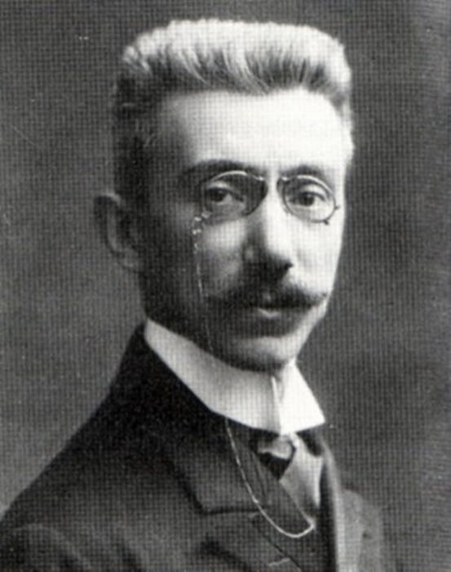
Видатний німецький психолог Карл Гроос (1861 — 1940) створив біологічну теорію дитячої гри. Першооснову розвитку психіки дитини він розглядає як біологічно зумовлений, заздалегідь заданий процес, який спонтанно розгортається.

Slide 6
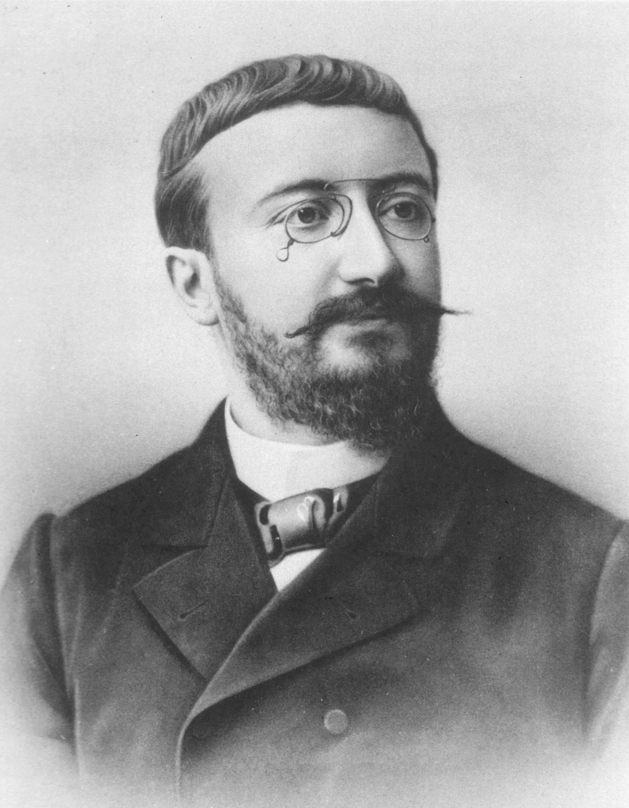
Французький психолог Альфред Біне (1857 — 1911), ініціатор дослідження психічного розвитку дітей у Франції, виступав із критикою словесного навчання, вважаючи, що дитина має бути активним учасником процесу виховання.

Slide 7
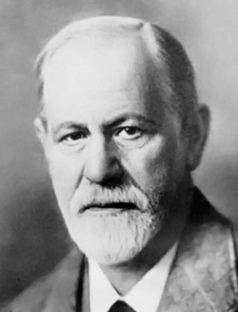
Учення видатного австрійського лікаря-психіатра, психолога Зигмунда Фрейда (1856— 1939) про рушійні сили психічного розвитку дитини ґрунтується на поглядах, які на той час були сформовані у психології.

Slide 8
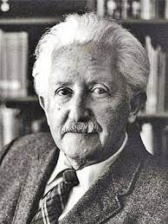
Американський учений німецького походження Ерік Еріксон (1902 — 1994) значно розширив межі психоаналітичної теорії 3. Фрейда, розглядаючи розвиток дитини у більш широкій системі соціальних відносин, не відкидаючи при цьому й інших чинників розвитку. За Е. Еріксоном, будь-який психологічний феномен може бути зрозумілим лише з погляду біологічних, поведінкових, емпіричних і соціальних чинників його розвитку. Вчений обстоював погляд, згідно з яким зміни процесі розвитку відбуваються упродовж усього життя людини.

Slide 9
Значний вплив на розвиток дошкільної освіти мала теорія виховання і розвитку видатного італійського педагога Марії Монтессорі (1870—1952), яка розробила психолого-педагогічну систему індивідуального виховання дітей дошкільного віку.
Головними характеристиками цієї системи є: особистісно орієнтована мета (дитина — в центрі виховання), творчо-продуктивний зміст навчання, свобода у вихованні.
Педагог розвинула нову філософію виховання, засновану, з одного боку, на власних спостереженнях за дітьми, а з другого, — на гуманістичних традиціях Ж.-Ж. Руссо, Й. Г. Песталоцці, Ф. Фребеля, які надавали особливого значення вродженому потенціалу дитини та її здатності розвиватися в умовах свободи і любові.
Своєрідність педагогічної філософії М. Монтессорі полягає в тому, що дитинство — це не просто період життя, а «інший полюс природи людини», і дорослий залежить від дитини настільки, наскільки дитина залежить від нього.
Мета виховання — сприяти виявленню нових законів життя дитини.
Цінність практичного методу М. Монтессорі полягає в тому, що в основу його покладено три основні ідеї: перша — свобода у вихованні; друга — розвинена індивідуальність; третя — визнання зовнішнього відчуття вищих рівнів людського життя, що вимагає виховання в ранньому дитинстві.

Slide 10
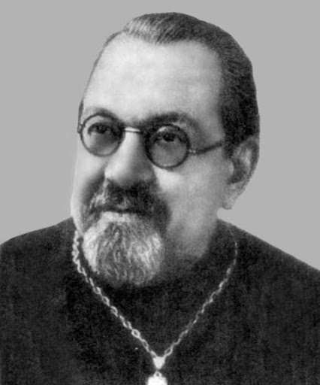
Одним із провідних мислителів українського зарубіжжя є релігійний діяч, філософ, психолог і педагог Василь Васильович Зеньківський (1881 — 1962). Уродженець України (народився у Проскурові, нині м. Хмельницький), він закінчив Київський університет Св. Володимира, після захисту докторської дисертації (1915) працював на посаді професора цього університету. По закінченню громадянської війни змушений був покинути батьківщину. У своїх працях «Психологія дитинства» (1924), «Проблема виховання у світлі християнської антропології» (1934) та інших він стверджував, що дитинство — особлива фаза не лише у психофізичному і психічному, а й соціальному формуванні людини.

Slide 11
Вагомий внесок у розвиток теоретичних основ і практику побудови української національної школи, зокрема дошкільного виховання, зробила Софія Федорівна Русова (1856—1940). У своїх працях вона наголошувала на розумовому вихованні дитини, тобто організованій діяльності учителів, вихователів, спрямованій на розвиток розумових сил і мислення дітей. Розумове виховання є основою для всебічного розвитку особистості, сприяє прогресу науки, техніки та культури. У працях «Теорія і практика дошкільного виховання», «Дошкільне виховання», «Нові методи дошкільного виховання» С. Ф. Русова розкрила потребу в розвитку різних видів мислення. «Смілива думка посуває людський поступ», — писала педагог. Великого значення С. Ф. Русова надавала національному вихованню дитини: «Нація народжується коло дитячої колиски, лише на рідному ґрунті, серед рідного слова, пісні здатна вирости національне свідома дитина». Найдієвішим засобом національного виховання Русова визнає рідне слово.

Slide 12
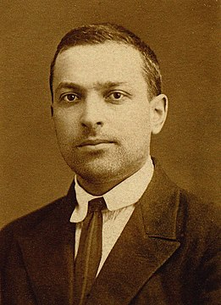
Широке визнання здобула теорія радянського психолога Лева Семеновича Виготського (1896 - 1934). На Заході поділяють його думку, що мислення дитини докорінно змінюється, коли вона освоює мовне спілкування. У результаті навчання дитина починає усвідомлювати процес мислення і керувати ним, на чому ґрунтуються соціальна і педагогічна сторони процесу комунікації і викладання. Зарубіжні педагоги переконані, що формування особистості відбувається під час мовної взаємодії та усвідомлення процесу засвоєння. Тому діти мають якнайбільше спілкуватися й дотримуватися такої позиції, яка давала б їм можливість спостерігати за процесом засвоєння матеріалу, будувати власне знання, прослідковувати шлях свого розвитку.

Slide 13
2. Процес навчання, його своєрідність у дошкільному віці

Slide 14
Навчання в дошкільному віці – це систематичний, планомірний, цілеспрямований процес розвитку пізнавальних здібностей дітей, опанування ними системою елементарних знань, формування вмінь і навичок в обсязі, передбаченому чинною програмою виховання в дитячому садку. Навчанню належить провідна роль у розумовому вихованню дошкільників, оскільки в його умовах комплексно вирішуються всі завдання розумового виховання.

Slide 15
Навчання сприяє розвитку спостережливості й таких якостей розуму, як допитливість, кмітливість, критичність.
Навчання в дитячому садку є важливою передумовою успішного навчання у школі не тільки тому, що діти оволодівають системою знань, умінь і навичок, а й тому, що в них формуються основи учбової діяльності.
Навчання в дитячому садку відрізняється від шкільного за змістом, організаційними формами і методами.
Навчання - процес двосторонній. Воно буває успішним лише за активної участі в ньому вихователя і дітей. Вихователю належить провідна роль: він не тільки повідомляє новий матеріал, а й домагається його засвоєння, активно впливає на пізнавальну діяльність малят, керує нею.
Наслідки навчання виражаються в опануванні знаннями й вміннями, навичками, а також у зміні особистості дитини, що відбувається в навчальній діяльності.

Slide 16
3. Компоненти навчальної діяльності дошкільників

Slide 17
Основні компоненти навчальної діяльності
прийняття зав­дання
вибір шляхів і засобів його здійснення, дотримання їх
контроль, самоконтроль і самоперевірка, особистісний (мотиваційний) компонент
мотиви, що спонукають дош­кільників оволодіти навчальною діяльністю (пізнавальні інтереси)
Структура навчальної діяльності залежить від її компонентів і взаємозв'язків між ними.

Slide 18
4. Навчальні уміння та навички дошкільників

Slide 19
5. Головні протиріччя навчального процесу дошкільників

Slide 20
6. Державні програми навчання і виховання дітей дошкільного віку

Slide 21
Впевнений старт
Юний легкоатлет
Освітня програма "Дитина«
Стежина – 2014
Настільний теніс – Сумський ДНЗ № 14
Шкіряний м`яч – Сумський ДНЗ № 14
Програма – ДНЗ Гагауз
Мудрі шахи
Англійська мова для дітей дошкільного віку
Дитяча хореографія
Світ дитинства
Україна – моя Батьківщина
Дитина у світі дорожнього руху
Веселкова музикотерапія
Цікаві шашки
Навчання дітей української мови в дошкільних навчальних закладах національних спільнот
Програма "Дитина в дошкільні роки"
Програма "Скарбниця моралі"
Програма "Про себе треба знати, про себе треба дбати"
Програма "Соняшник" (ранній вік)
Програма "Соняшник" (дошкільнй вік)
Програма "Казкова фізкультура"
Програма "Грайлик"
Програма "Впевнений старт"
Програма "Українське дошкілля"
Програма "Радість творчості"

Slide 22
Програма розвитку дитини дошкільного віку "Я у Світі" – нова редакція
Програма розвитку дітей від пренатального періоду до трьох років "ОБЕРІГ"
Програма розвитку глухих дітей дошкільного віку
Програма розвитку дітей дошкільного віку з порушеннями опорно-рухового апарату
Програмно-методичний комплекс для дітей з ФФНМ
Корекційне навчання з розвитку мовлення дітей старшого дошкільного віку із загальним недорозвитком мовлення
Програмно-методичний комплекс програма розвитку дітей сліпих та зі зниженим зором від народження до 6 років
Комплексна програма розвитку дітей дошкільного віку з аутизмом "Розквіт"
Програма розвитку дітей "Корекційна робота з розвитку мовлення дітей п'ятого року життя із фонетико-фонематичним недорозвитком мовлення"
Програма розвитку дітей "Корекційне навчання з розвитку мовлення дітей старшого дошкільного віку із загальним недорозвитком мовлення"
Парціальна програма з розвитку соціальних навичок ефективної взаємодії дітей від 4 до 6–7 років «Вчимося жити разом»
Методичний посібник до парціальної програми з розвитку соціальних навичок ефективної взаємодії дітей віком від 4 до 6–7 років «Вчимося жити разом»

